Slide 1

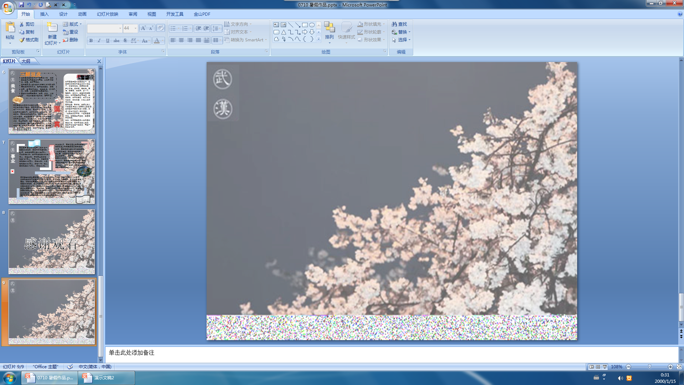
武汉印象

Slide 2

目录
      武汉科技
    武汉美食
  武汉风景
    武汉艺术
      武汉历史

Slide 3
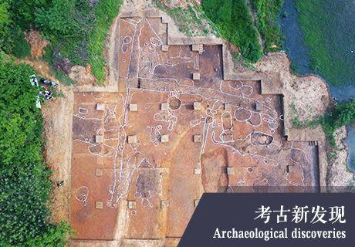
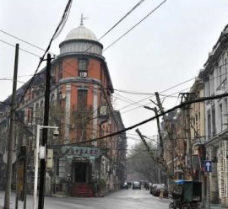
考
古
遗
址
武汉历史
武汉地区考古发现的历史可以上溯到距今8000年—6000年前的新石器时代早、中期，其考古发现有东湖放鹰台遗址的含有稻壳的红烧土、石斧、石锛以及鱼叉。市郊黄陂境内的张西湾古城遗址为4300年前古人类生活的重要遗存。盘龙城遗址是距今约3500年前的商朝方国宫城。
武
汉
汉
口
朱元璋第六子朱桢被分封到武昌做楚王。由于成化年间汉水改道从龟山以北汇入长江，到嘉靖年间在汉水新河道北岸（凹岸）形成新兴的汉口镇，奠定了武汉三镇的地理基础。
明末清初，汉口与北京、苏州、佛山并称“天下四聚”，又与朱仙镇、景德镇、佛山镇同称天下“四大名镇”，成为“楚中第一繁盛处”，为全国性水陆交通枢纽，享有“九省通衢”的美誉。
武
汉
历
史
1927年1月1日，国民党中央临时联席会议宣布，国民政府在汉口开始办公。武昌、汉口、汉阳三镇合为京兆区，定名“武汉”，作为中华民国临时首都。
1929年武汉分治，武昌、汉阳县城划出，汉口仍为特别市。1929年，湖北省政府组建武昌市政委员会。1931年，武昌市政委员会改为武昌市政筹备处。1946年10月1日，武昌市政府成立。 1946年，汉阳城区划归武昌市管辖。
1949年，武汉三镇解放；同年合武昌市、汉口市和汉阳县城为武汉市，由中央人民政府直辖。

Slide 4
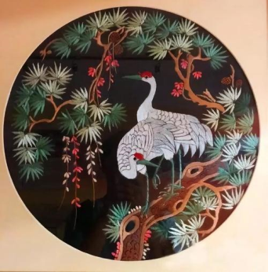
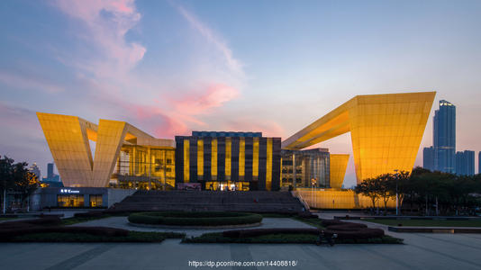
武汉艺术
工
艺
武汉是
“高山流水觅知音”
的发源地。武汉音乐
学院和湖北美术学院的
前身 武昌艺 术专科学校，是
中国现代第一所私立艺术教育学
堂、中国最早的三所艺术专科学校
之一，因此武汉也成了中国近现代
高等艺术教育的发源地之一。武
汉主要艺术表演场馆有琴台
大剧院、湖北剧院、武
汉剧院等。
音
汉绣最早可以追溯到春秋战国时期，它以楚绣
为基础，融汇南北诸家绣 法之长，糅合出了
富有鲜明地方特色的新绣法。清宣统二年
（1910年）和民国四年（1915年），汉绣制
品在南洋赛会和巴拿马国际博览会上获得
金奖。此外，武汉还有木雕船模制作技艺等
传统工艺。
汉剧旧名楚调、汉调，约有300 多年历史，
有“京剧之母”的美誉。武汉地区其他剧种
还有楚剧、湖北评书、湖北大鼓、湖北小曲
等。另外，武汉还是中国京剧第一世家“京剧
谭门”的故乡
乐
剧
宗
戏
教
武汉宗教历史悠久，有佛教、道教、伊斯兰教、天主教和基督教5种。
武昌宝通寺和莲溪寺、汉阳归元禅寺、汉口古德寺并称为武汉近代佛教“四大丛林”。全市共有宗教活动场所600多所，其中全国重点寺观有佛教归元禅寺、宝通寺，道教长春观；湖北省重点宗教场所有佛教莲溪寺、古德寺，伊斯兰教汉口民权路清真寺、二七街清真寺、武昌起义门清真寺，天主教汉口上海路教堂、武昌花园山教堂、汉阳显正街教堂，基督教汉口荣光堂、救世堂和武昌堂、青山堂。此外，黄陂木兰山有佛教大佛寺、华严阁、大雄宝殿、道教金顶、玉皇阁、木兰殿、斗姆宫，以及新洲的佛教报恩禅寺。

Slide 5
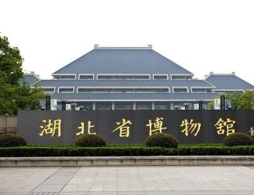
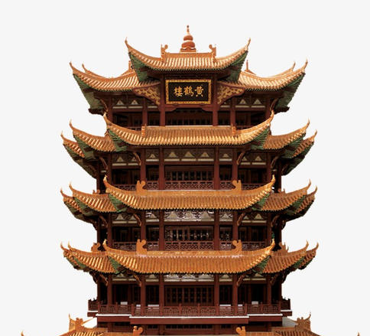
武汉风景
湖
北
省
博
物
馆
武汉大学的樱花大道，位于前理学院和老图书馆的下方。道两旁的樱花树枝干壮实、排列整齐。每年的3月底至4月初，繁花满枝。
樱花花期仅为一周，每到落花时节，落英缤纷的樱花又为大地铺
上了一层浅浅的“花毯”。每年开花时节，赏花的游人络绎
不绝.
20世纪30年代，抗日战争爆发。1938年10月底，武汉三镇沦
陷，武大珞珈山校园遭日军侵占。1939年，日军从本国引
来樱花树苗在武大校园栽植。一般认为，日军在此种植樱
花的主要目的，是为了缓解住在这里休养的大批日本伤
兵的思乡之情，同时亦有炫耀武功和长期占领之意。
湖北省博物馆筹建于1953年，坐落于湖北省武汉
市武昌区东湖风景区，占地面积81909平方米，建
筑面积49611平方米，展厅面积13427平方米，
有中国规模最大的古乐器陈列馆。湖北省博物馆
现有馆藏文物26万余件(套)，以青铜器、漆木器
、简牍最有特色，其中国家一级文物945件(套)、
国宝级文物 16件。越王勾践剑、曾侯乙编钟、
郧县人头骨化石、元青花
四爱图梅瓶为该馆四大镇
馆之宝。
武
大
黄鹤楼位于湖北省武汉市
长江南岸的武昌蛇山之巅
濒临万里长江，“江南三
大名楼”之一，自古享有“天下江山第
一楼”和“天下绝景”之称。黄鹤楼是
武汉市标志性建筑，与晴川阁、古琴台
并称“武汉三大名胜”。黄鹤楼始建于三
国时代，三国时期该楼只是夏口城一角瞭望守戍的“军
事楼”，三国归于一统后，该楼在失去其军事价值的同
时，随着江夏城地发展，逐步演变成为官商行旅的观赏
楼。唐代诗人崔颢在此题下《黄鹤楼》一诗，李白在此写
下《黄鹤楼送孟浩然之广陵》，历代文人墨客在此留下了许多千古绝唱，使得黄鹤楼自古以来闻名遐迩。
黄鹤楼具有独特的民族风格，散发出中国传统文化的精神、气质、神韵。它与蛇山脚下的武汉长江大桥交相辉映；登楼远眺，武汉三镇的风光尽收眼底。
黄
樱
鹤
花
楼

Slide 6
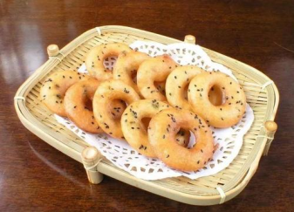
武汉美食
三鲜豆皮
热干面
三鲜豆皮是武汉市的一道著名小吃，三鲜豆皮是糯米和豆皮合作而成，以馅中有鲜肉、鲜蛋、鲜虾而得名。
最初是武汉人逢年过节时特制的节日佳肴，后来成为寻常早点。色泽金黄透亮，鲜艳夺目，皮薄软润爽口，滋味鲜美，含有虾、菇、肉香。以其独特风味远近闻名。
豆皮制作过程中要求“皮薄、浆清、火功正”，煎出的豆皮外脆内软、油而不腻。
热干面是中国十大面条之一，也是湖北省武汉市最出名的小吃之一，有多种做法。采用碱水面，并以食油、芝麻酱、色拉油、香油、细香葱、大蒜子、萝卜丁、酸豆角、卤水汁、生抽等为辅助材料。热干面色泽黄而油润，味道鲜美，由于热量高，也可以当作主食，营养早餐，补充人体所需的能量。
夏天高温，跨时长，长期以来人们在面条中加入食用碱以防变质，这就是热干面的前身—切面。清朝《汉口竹枝词》就有记载：“三天过早异平常，一顿狼餐饭可忘。切面豆丝干线粉，鱼餐圆子滚鸡汤。
如今，热干面是武汉人吃早餐的首选小吃，它对于当地人来说，已经不仅仅是一道美食，而是一种家乡情怀。
面窝是湖北省武汉市的特有的著名小吃之一，通常只在早餐时间提供。因四周厚而中间薄得干脆成了一个小洞，呈凹状，因此得名“面窝”。其创始于清光绪年间。当时汉口有个卖烧饼的，叫昌智仁，看到卖烧饼生意不好，就想办法创制新的早点品种。经过反复琢磨，他请铁匠打制干把窝形中凸的铁勺，内浇用大米、黄豆混合磨成的米浆，撒上黑芝麻，放到油锅里炸，很快就作出一个个边厚中空、色黄脆香的圆形米饼。人们觉得很别致，吃起来厚处松软，薄处酥脆，很有味道。昌智仁称之为面窝，流传一百多年，成为一种价廉物美的特色早点。
面
窝

Slide 7
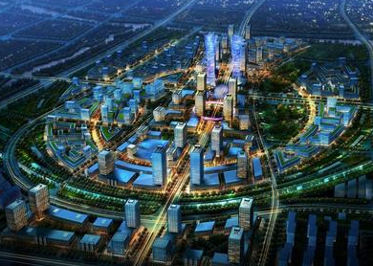
教
育
武汉科技
科
2018年4月，国家信息光电子创新中心在武汉烽火科技集团正式挂牌成立 ；10月，国家数字化设计与制造创新中心在武汉启动。武汉成为继北京、上海之后，全国第三个拥有“双国家制造业创新中心”的城市。
截至2019年末，武汉地区科技研究机构101个，国家重点实验室22个，国家工程实验室4个，国家级工程技术研究中心28个，拥有中国科学院院士31人，中国工程院院士41人。
武汉是中国四大科教中心城市之一 。截至2019年末，武汉市有普通高校84所，全年在校研究生14.93万人，同比增长8.2%；本专科在校生100.69万人，增长3.9%；中等职业教育在校生7.97万人，下降1.0%；普通中学在校生34.40万人，增长4.8%；小学在校生62.31万人，增长7.7%；幼儿园在校生35.73万人，增长12.4%。
技
武汉是继北京之后中国第二个可颁发国际认可的创伤急救资质证书的城市。华中科技大学同济医学院附属同济医院、武汉大学人民医院、武汉大学中南医院、等综合三甲医院及武汉大学口腔医院等专科医院实力均居国际前列。
截至2019年末，武汉市共有卫生事业机构6497个，床位9.94万张，每千人拥有医院病床7.56张。卫生技术人员11.71万人，每千人拥有医生3.83人。年末共有三级医院49个，卫生防疫、防治机构28个，妇幼保健院所16个，国家临床重点专科122个。公民无偿献血22.6万人。人均期望寿命81.4岁.
2020年4月，国家卫生健康委员会决定以华中科技大学同济医学院附属同济医院为主体设置国家重大公共卫生事件医学中心。
疗
医

Slide 8
感谢观看

